Slide 1
JIŽNÍ EVROPA
TOMEČKOVÁ, TURKOVÁ 8.B

Slide 2
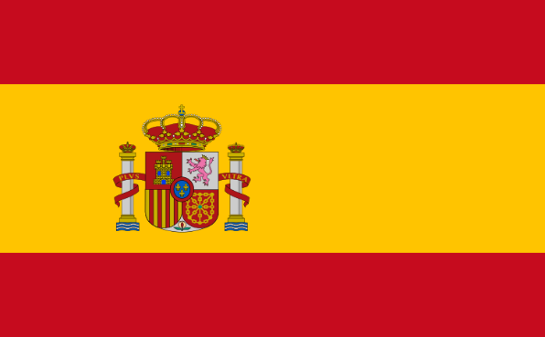
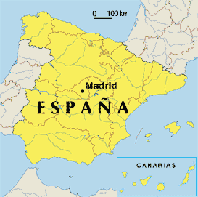
ŠPANĚLSKO (Španělské království)
Základní údaje:
Španělsko je třetí největší evropská země.
Rozprostírá se na Pyrenejském poloostrově a dominují mu vysoké pohoří, jako jsou například
Pyreneje na severu. Ke Španělsku patří také Baleárské ostrovy a Kanárské ostrovy.
Hlavní město:
Madrid
Rozloha:
505 944 km²
Počet obyvatel:
46 449 565
Úřední jazyk:
španělština
NÁBOŽENSTVÍ:
katolické

Slide 3
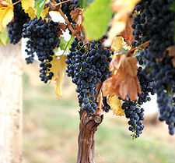
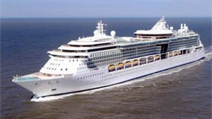
Hospodářství
Zemědělství:
Průmysl:
Převládá rostlinná výroba se zaměřením na pěstování obilnin, dále oliv, vinné révy a ovoce. Španělsko je evropským producentem pomerančů .V chovu je významná produkce vepřového a hovězího masa.
K důležitým průmyslovým odvětvím patří průmysl automobilový, chemický, strojírenský (lodě) a potravinářský. Španělsko je světovým producentem rtuti, uranu a stříbra.

Slide 4
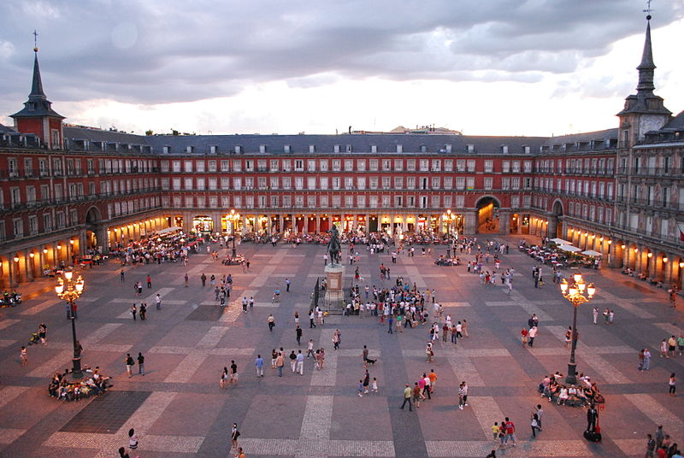
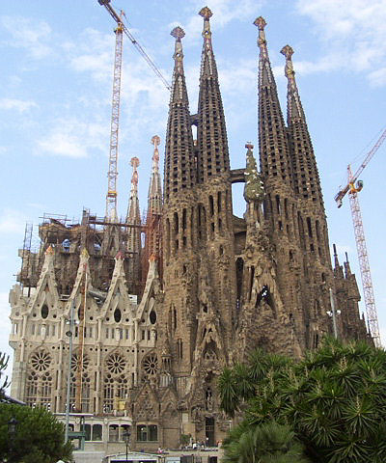
PAMÁTKY
Náměstí Plaza Mayor
Chrám Sagrada Familia
Plaza Mayor patří k těm nejkrásnějším náměstím v Madridu.
Symbol města a mistrovské dílo, které dodnes není dokončeno.

Slide 5
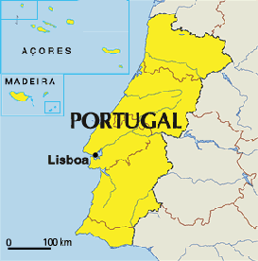
PORTUGALSKO
ZÁKLADNÍ ÚDAJE:
Portugalsko najdeme v západní části Pyrenejského poloostrova. Kromě pevninské části zahrnuje Portugalsko také souostroví Azory a Madeira.
HLAVNÍ MĚSTO:
Lisabon
ROZLOHA:
92 226 km²
POČET OBYVATEL:
10 374 822
ÚŘEDNÍ JAZYK:
portugalština
NÁBOŽENSTVÍ:
katolické, křesťanské, muslimské

Slide 6
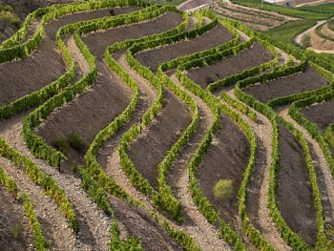
HOSPODÁŘSTVÍ
Zemědělství:
Průmysl:
Na severu díky srážkám se pěstují hlavně brambory, obilí a vinná réva. Na jihu Portugalska se pěstují citrusy a olivy. V Portugalsku je významný hlavně rybolov.
Nejdůležitějšími sektory jsou: textilní průmysl(oděvní a obuvnický), automobilový průmysl. V Portugalsku je významná těžba rud a mědi. Zpracovává se zde nejvíce dřevo a korek.

Slide 7
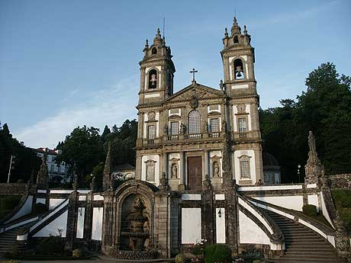
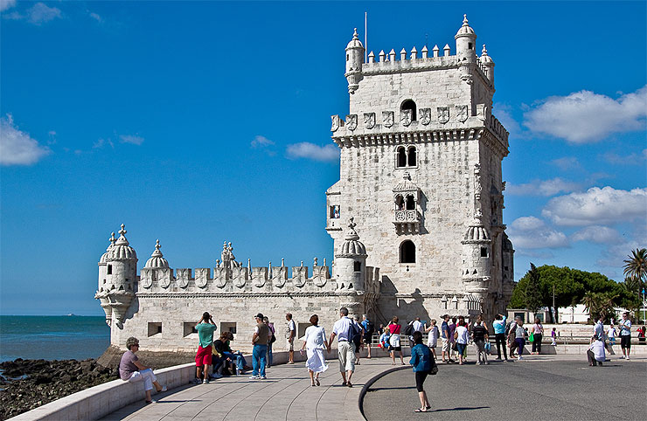
PAMÁTKY
Betlémská věž
Katedrála Panny Marie
Katedrála se nachází ve městě Braga. Mísí se v ní několik stavebních slohů.
Betlémská věž je jedním ze symbolů Lisabonu.

Slide 8
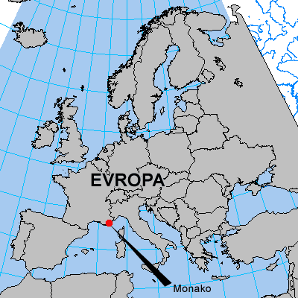
Monako
ZÁKLADNÍ ÚDAJE:
Monako – Monacké knížectví je stát ležící na středomořském pobřeží francouzské riviéry. Jde o druhý nejmenší stát na světě a současně země s druhou největší hustotou osídlení. Monako je mezi bohatými lidmi a turisty velmi oblíbený stát.
Hlavní město:
Monaco-Ville
Rozloha:
2,04 km²
Počet obyvatel:
36 950 obyvatel
Jazyk:
francouzština, italština
Náboženství:
římskokatolické (90% obyvatelstva)

Slide 9
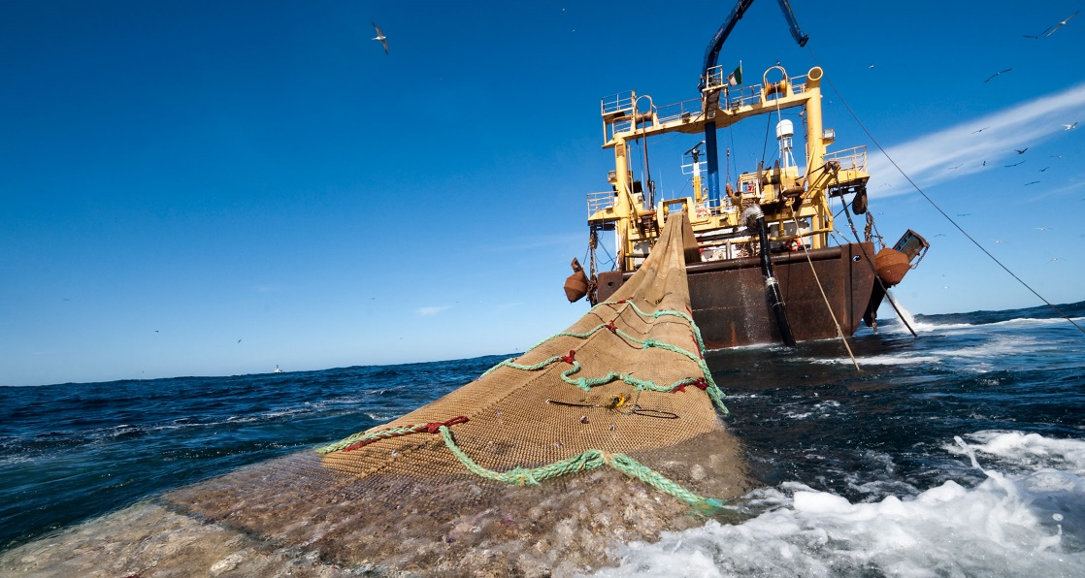
HOSPODÁŘSTVÍ
ZEMĚDĚLSTVÍ:
PRŮMYSL:
V Maroku zemědělství neexistuje. Stát vydělává turistikou a daněmi.
Převládají zde malé a střední podniky v chemickém oboru( hlavně farmacie a kosmetika). V Monaku se nic důležitého netěží. Významný je zde rybolov.

Slide 10
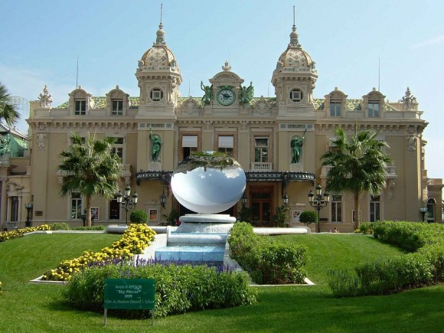
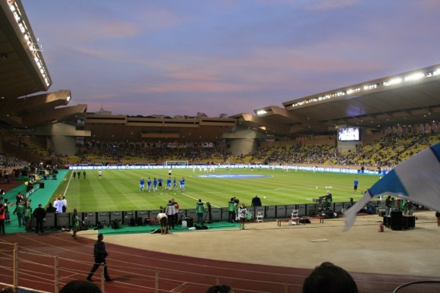
PAMÁTKY
Kasino v Monte Carlu
Fotbalový a atletický stadion Louise II
Kasino v Monte Carlu patří mezi jedno z nejznámějších na světě. Kasino Monte Carlo je také známé a připomínané díky závodům Formule 1.
Jezdí se zde snad nejslavnější závod Formule 1.Mají zde výborný fotbalový klub FC Monako a také se zde konají prestižní atletické závody.

Slide 11
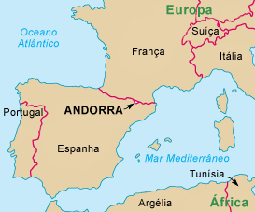
ANDORRA
ZÁKLADNÍ ÚDAJE:
Andorra je knížectví v jihozápadní Evropě ležící mezi Francií a Španělskem. Tento malý stát leží mezi hřebeny Pyrenejí. Není členem EU.
Hlavní město:
Andorra la Vella
Rozloha:
468 km²
Počet obyvatel:
77 000
Jazyk:
katalánština (+ francouzština, španělština)
Náboženství:
katolické (83% obyvatelstva)

Slide 12
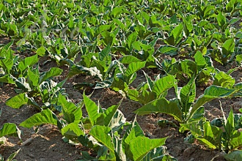
HOSPODÁŘSTVÍ
ZEMĚDĚLSTVÍ:
PRŮMYSL:
Hlavním odvětvím je chov ovcí. Většina potravin se se dováží. Obyvatelé se zabývají pěstováním tabáku. Andorra vyváží vlnu a tabák.
Rozvinutý textilní průmysl. Vyrábí se zde šperky a kožené zboží.

Slide 13
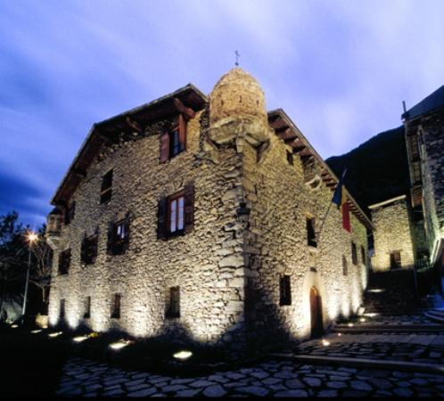
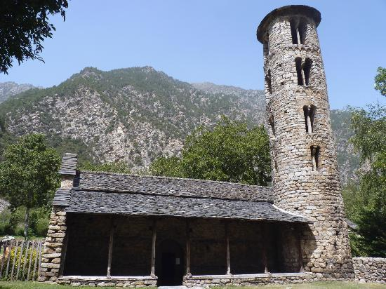
PAMÁTKY
Casa de la Vall
Santa Coloma Church
Tento historický dům z 16. století leží na severozápadě Andorry.
Nejstarší kostel, který se nachází v Andoře.

Slide 14
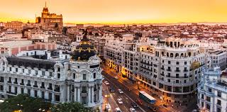
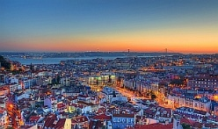
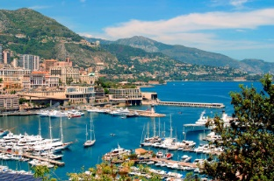
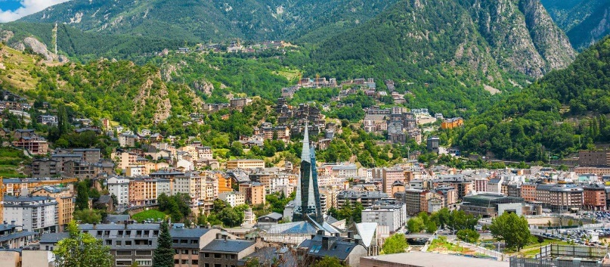
SHRNUTÍ
ŠPANĚLSKO: (hl. m. Madrid)
-třetí největší evropská země
-vysoké pohoří
-pěstování oliv, vinné révy a ovoce
-strojírenský průmysl
PORTUGALSKO: (hl. m. Lisabon)
-významný je hlavně rybolov
-textilní průmysl, těžba rud a mědi
MONAKO: (hl. m. Monaco-Ville)
-druhý nejmenší stát na světě
-neexistuje zde zemědělství (turistika + daně)
-chemický průmysl
ANDORRA: (hl. m. Andorra la Vella)
-není členem EU
-pěstování tabáku
-průmysl textilní průmysl

Slide 15
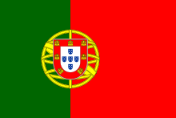
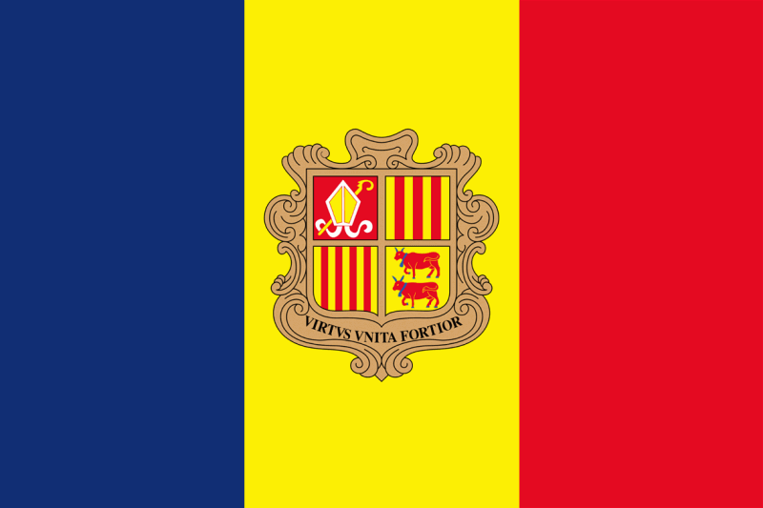
KONEC PREZENTACE
DĚKUJEME ZA POZORNOST…☺
Eva Tomečková, Kristýna Turková 8.B

Slide 16
Použité zdroje:
https://cs.wikipedia.org/wiki/%C5%A0pan%C4%9Blsk%C3%A1_vlajka
http://europa.eu/european-union/about-eu/countries/member-countries/spain_cs
http://spanelsko.orbion.cz/stat/pruvodce/hospodarstvi-16306/
http://edu-zemanova1-cz.webnode.cz/zakladni-inforomace/prumysl-zemedelstvi-doprava/
http://edu-zemanova1-cz.webnode.cz/zakladni-inforomace/pamatky/
https://commons.wikimedia.org/wiki/File:Plaza_Mayor_de_Madrid_06.jpg
https://cs.wikipedia.org/wiki/Sagrada_Fam%C3%ADlia#/media/File:Sagradafamilia-overview.jpg
http://edu-zemanova1-cz.webnode.cz/zakladni-inforomace/pamatky/
https://cs.wikipedia.org/wiki/Portugalsk%C3%A1_vlajka
http://europa.eu/european-union/about-eu/countries/member-countries/portugal_cs
www1.gymtce.cz/Predmety/Zemepis/Z_kaspar/studenti.../portugalsko_adamcova.ppt
http://www.cyklostranky.cz/nase-cesty/2011-portugalsko/cast4.php
http://informace-zahranici.cz/pamatky-portugalsku/
http://portugalsko.svetadily.cz/info/
http://zeme.minutex.cz/fotky/811/5/
http://www.statnivlajky.cz/monako
http://www.vlajky-statu.cz/evropa/andorra-4.htm
https://www.tripadvisor.cz/Attractions-g190391-Activities-c47-Andorra.html
https://en.wikipedia.org/wiki/Casa_de_la_Vall
http://monako.poznej.com/rubriky/pamatky/
http://www.lahistoriaconmapas.com/atlas/country-map02/andorra-mapa.htm
http://www.luko2.com/cestovani/info_monako.htm
https://cs.wikipedia.org/wiki/Monako
ireferaty.cz
zemepis.cz
http://www.arco-images.com/tabakplantage-andorra-nicotinana-sylvestris--images-photos/330076.html
http://www.greenpeace.org/czech/cz/Kampan/More-vola-SOS/Ryby-na-taliri/Tresco/Za-Tesco-odpovednejsi/
http://interstudytours.com/kurz/fotbalovy-kemp-se-spanelstinou-nebo-anglictinou/
http://www.cebus.cz/poznavaci/lisabon-letecky/
http://www.monakodovolena.cz/
http://letsbetourists.com/andorra-la-vella-andorra/

